Slide 1
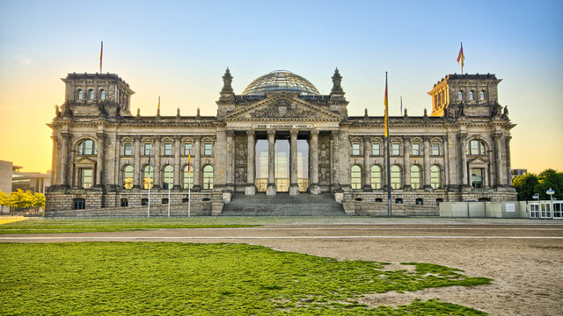
“Bundesrepublik” deutschland…
Notes:
Minuut 0-6
Schreibe auf:
Was weißt du von Deutschland als Staat? Wie wird Deutschland regiert? Von wem? Wer ist Staatsoberhaupt?
Denken – delen – uitwisselen (1-1-3 minuten)
Wat basic info helder krijgen: democratie, Bundeskanzler, Bundestag en Bundesrat, Bundespräsident, en waarom “Bund”? → veel macht bij deelstaten.
Vervolgvraag: Wie ist dieser “Bund” entstanden? War diese Situation schon immer so? Wenn nicht: seit wann? Was war davor?

Slide 2
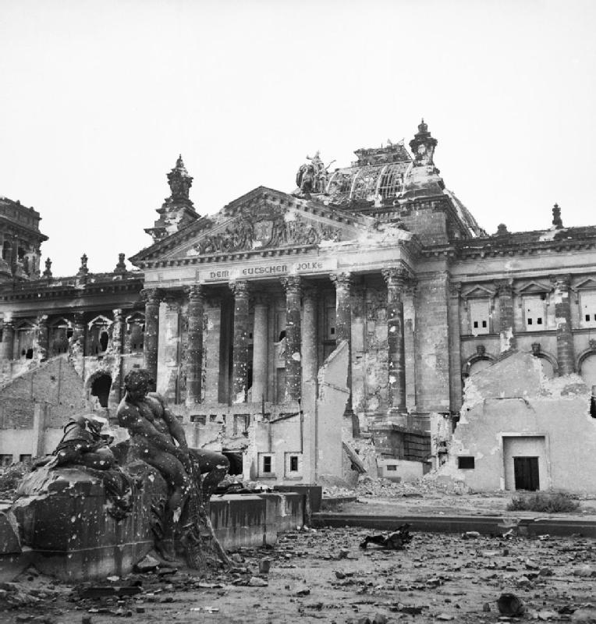
Deutsche Demokratie
Seit 1919 Demokratie: Weimarrepublik
Unterbrechung 1933-1945…
Aber vor 1919?
Notes:
Minuut 6-9

Slide 3
Fast 150 Jahre her…
Wir lesen den Comic zusammen
Was weißt du jetzt vom Jahr 1888? Wie sah Deutschland aus? Was passierte?
Lies den Comic zu zweit (also laut) nochmal. Notiere, was dir auffällt am neuen Kaiser Wilhelm II. Was für eine Person ist er? Begründe!
Bilde dir ein, du bist dieser Kaiser. Welche Pläne hast du für Deutschland? Was musst du dafür machen?
Notes:
Minuut 6-25

Slide 4
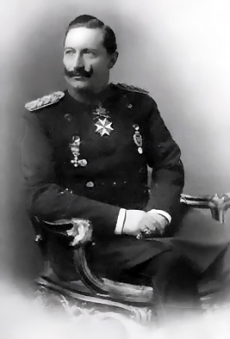
Wilhelm II
Kaiser Wilhelm II einfach und kurz erklärt
Kaiser 1888-1918

